Slide 1
心肺复苏（CPR）
Cardio-Pulmonary Resuscitation

Slide 2
内容
1、理解心肺复苏的重要意义
2、掌握心肺复苏的操作流程

Slide 3
当你路上遇到昏迷不醒的人怎么办？
想一想？
手足无措？
打120急救电话？
自己开始CPR？

Slide 4
心肺复苏
复苏：(Resuscitation)复活、苏醒=死而复生。
心肺复苏：(Cardio-Pulmonary Resuscitation=CPR)是针对心脏、呼吸骤停者所采取的急救措施以挽救其生命。即胸外按压形成暂时的人工循环，电击除颤转复心室颤动，促使心脏恢复自主搏动，人工呼吸纠正缺氧，并努力恢复自主呼吸。

Slide 5
心肺复苏
时间就是生命
心脏骤停的严重后果以分秒来计算：
●3～5秒：黑蒙；
●5～10秒：昏厥；
●15秒左右：Adams-Stokes综合征发作；●10～20秒：意识丧失；
●30～60秒：瞳孔散大；
●60秒：呼吸渐停止；
●1～2分钟：瞳孔固定、二便失禁；
●4分钟：开始出现脑死亡；
●6分钟：开始出现脑细胞死亡；
●8分钟：“脑死亡”；
黄金4-6分钟
心脏骤停时间内复苏CPR成功率：
1min>90%
4min>60%
6min>40%
8min>20%
10min几乎0%
即：每延长1分钟施救，成活率就下降10%！

Slide 6
心肺复苏
心肺复苏（CPR）是每个人都应该掌握的一项必备技能。

Slide 7
之基础生命支持步骤
我们该怎么做？

Slide 8
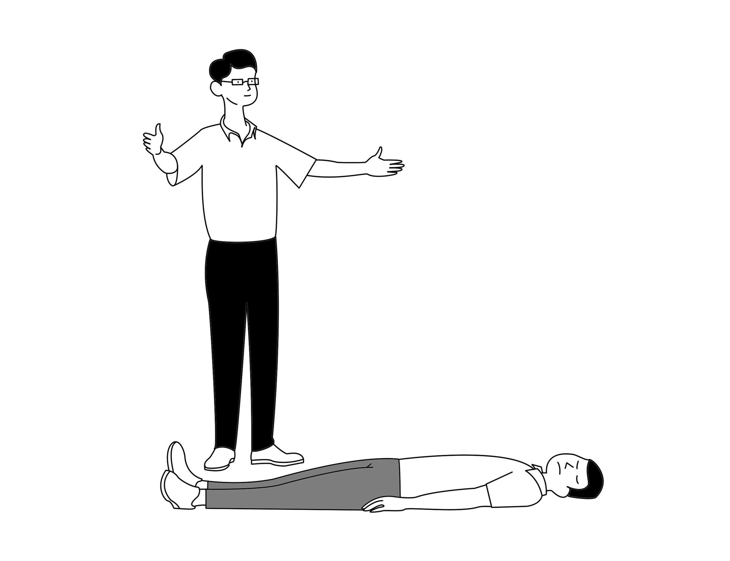
一：环境评估
排除危险
个人防护
判断现场的安全性,在紧急情况下通过实地感受、眼睛观察、耳朵听声、鼻子嗅味等来对异常情况做出判断。
事发地点，先想安全，防止次生扩大。
这是我们开展救治安全的前提！！！
现场环境安全

Slide 9
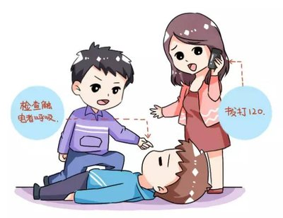
二、判断意识、呼吸、动脉搏动
1、意识
用双手轻拍病人双肩（轻拍、重喊），问：“喂！你怎么了？”-------------------告知无反应。
2、呼吸
观察病人胸部起伏5～10秒（1001、1002、1003、1004、1005…）呼吸-------------------告知无呼吸。
3、动脉搏动（现不推荐公众判断脉搏）
判断是否有颈动脉搏动：用右手的中指和食指从气管正中环状软骨划向近侧
颈动脉搏动处，告之无搏动（数1001，1002，1003，1004，1005…
判断五秒以上10秒以下）-------------------告知无脉搏。

Slide 10
呼救
判断无意识、呼吸后即需立马呼救
呼喊周围其他人员一起帮忙急救。
快来人！救命啊！
我懂救护
请这位先生（女士）
快帮忙拨打120 回话给我
有会救护的请和我一起来救护

Slide 11
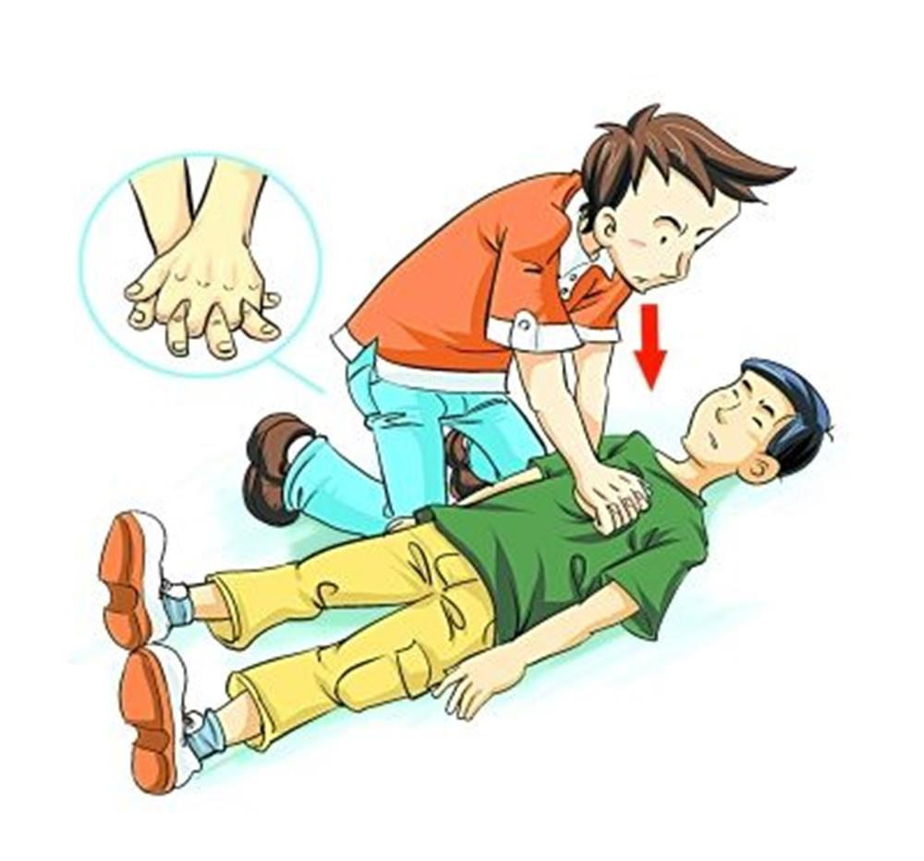
四、摆放体位(仰卧位)
翻身时整体转动，保护颈部
摆放地点：去枕头后的平地面或硬板床

Slide 12
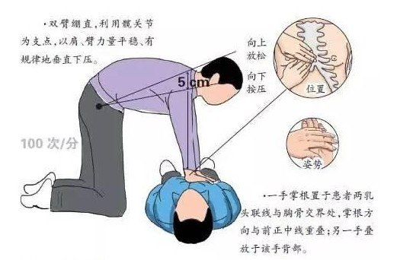
五、胸外按压
位置：两乳头连线中点（胸骨中下1/3处）；
姿势：用左手掌跟紧贴病人的胸部，两手重叠，左手五指翘起，双臂深直，用上身力量用力；
姿势要点：垂直向下
双臂伸直
以髋关节为支点
按压：按压30次（吹气2次）
（按压频率＞100次/分，按压深度＞5cm）。
周期：连续做五遍(进行2分钟后重新评估）

Slide 13
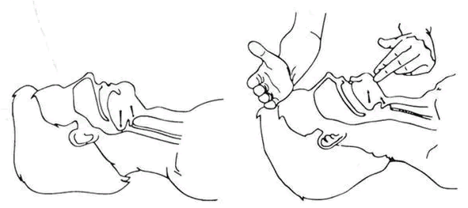
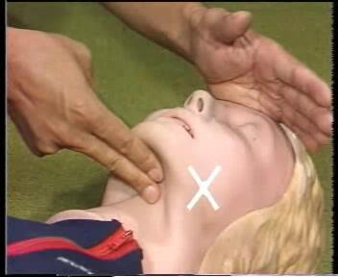
六.开放气道
气道堵塞因素：舌根后坠、异物堵塞
开放气道方法：仰头举颏法，清除口腔异物

Slide 14
仰头举颏法
成人头后仰90⁰
儿童头后仰60⁰
婴儿头后仰30⁰

Slide 15
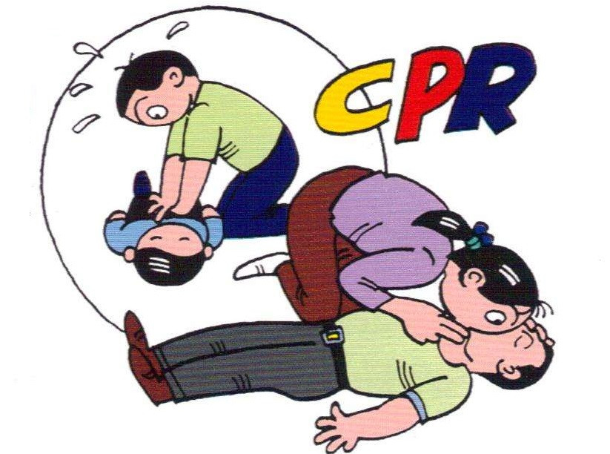
七、人工呼吸
1、无简易呼吸器：口对口缓缓吹两口气，以看到胸廓起伏为宜，吹气时间1秒，两口气之间隔1.5秒钟；
2、应用简易呼吸器：一手以“CE”手法固定，一手挤压简易呼吸器，每次送气400～600 ml，频率10～12 次/分。
如只有1人操作，间断胸外按压时间不得超过10秒；
如有2人操作，胸外按压与人工呼吸可同时进行。
按压通气比：30:2

Slide 16
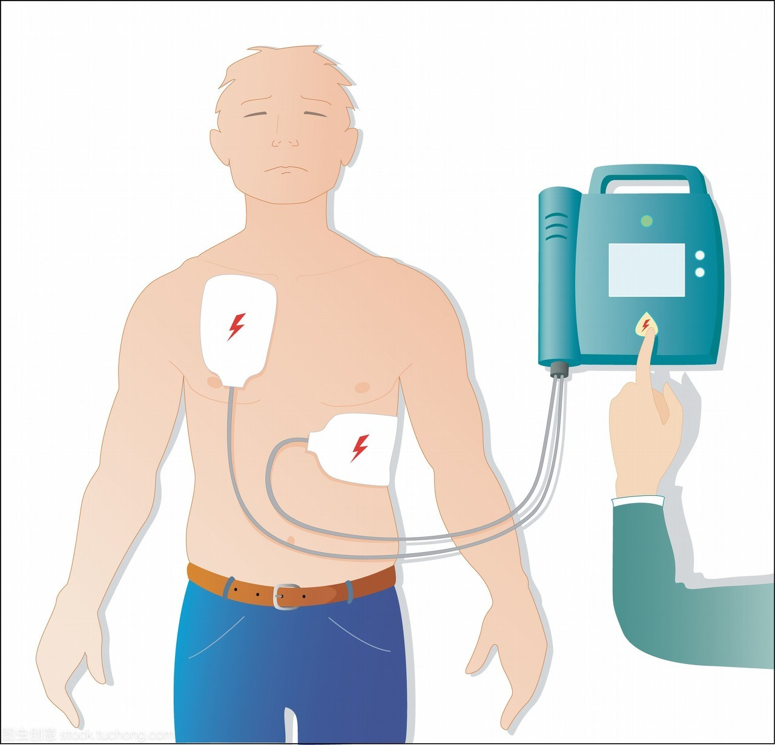
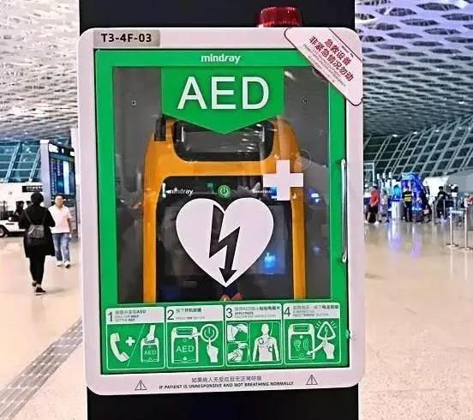
八、电除颤
院外心脏骤停，80%以上均为室颤；
室颤最有效的抢救方法就是除颤；
电击除颤后应立即恢复心肺复苏(不要检查心律或脉搏，直接开始胸外按压），2分钟后再进行下一次心律检查。
电极片位置：右上胸部（锁骨下、胸骨旁）
左下胸部（心尖搏动处）

Slide 17
CPR有效评估
持续2分钟的高效率的CPR
以心脏按压：人工呼吸 = 30：2 的比例进行，操作5个周期。（心脏按压开始送气结束）
非医务人员评估指标
面色、口唇苍白、青紫变红润
恢复可以探知的脉搏搏动、自主呼吸
伤病员眼球活动，手脚抽动，呻吟
专业急救人员/医务人员评估指标
自主呼吸及心跳恢复：可听到心音，触及大动脉搏动，心电图示窦性心律、房性或交界性心律，即使为心房扑动或颤动也是自主心跳恢复的表现。
瞳孔变化：散大的瞳孔回缩变小，对光反射恢复。
按压时可扪及大动脉搏动。
收缩压达60mmHg以上。
发绀的面色、口唇、指甲转为红润。
脑功能开始好转的迹象。
若无以上指标改善，继续下一轮心肺复苏

Slide 18
心肺复苏
CPR终止评估
复苏成功：自主呼吸及心跳已恢复良好，转入下一阶段治疗。
复苏失败：自主呼吸及心跳一直未恢复，脑干反射全部消失，心肺复苏操作已达30min以上，心电图成直线，医生判断已临床死亡。
特出情况：溺水、触电、新生儿抢救时间应延长1-2小时。

Slide 19
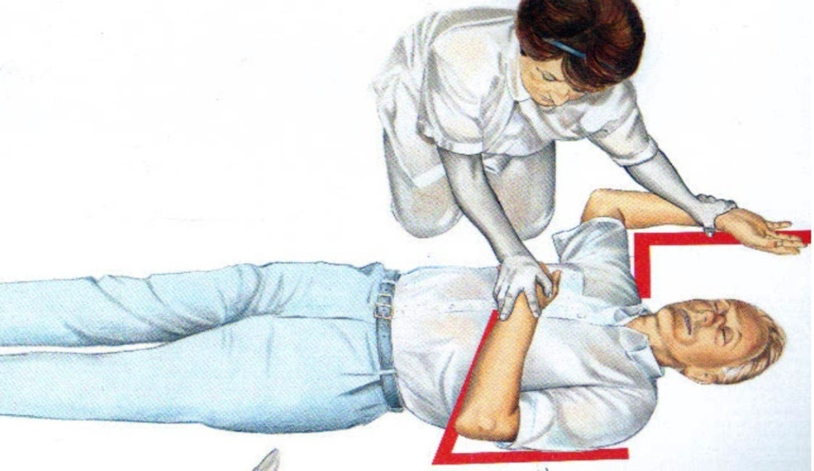
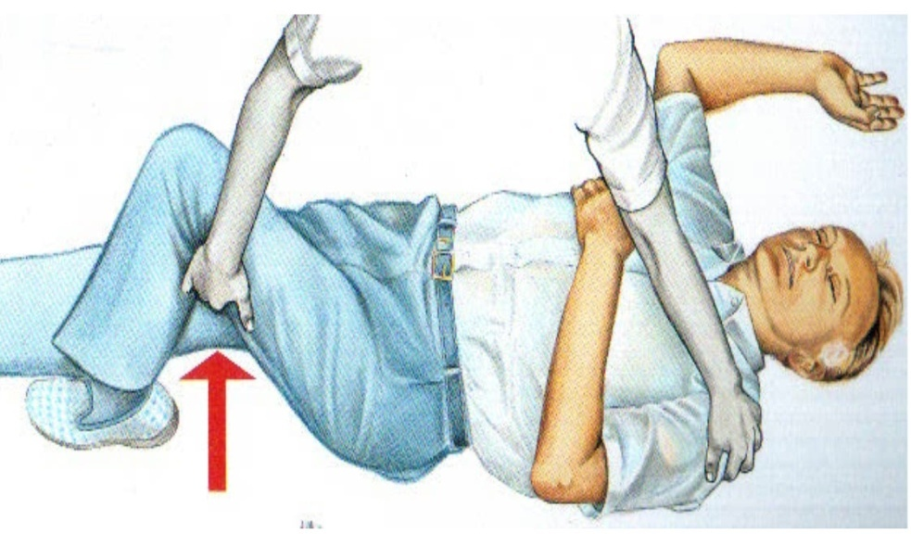
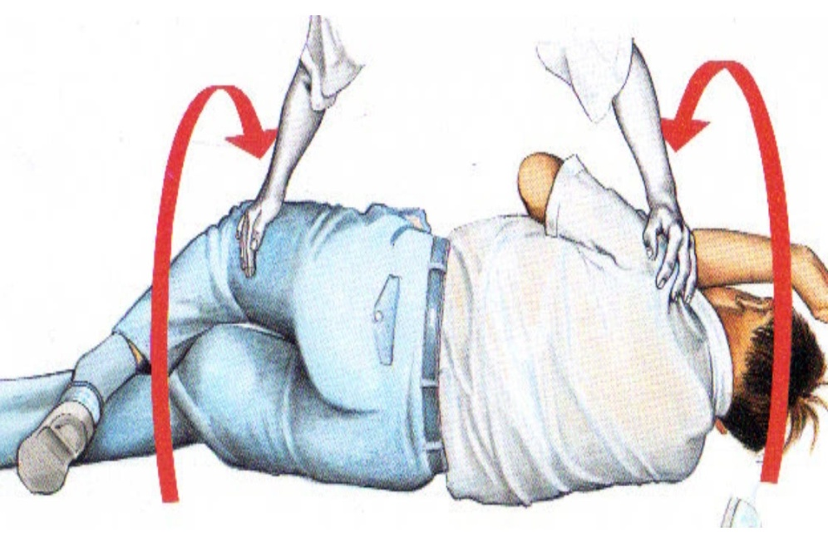
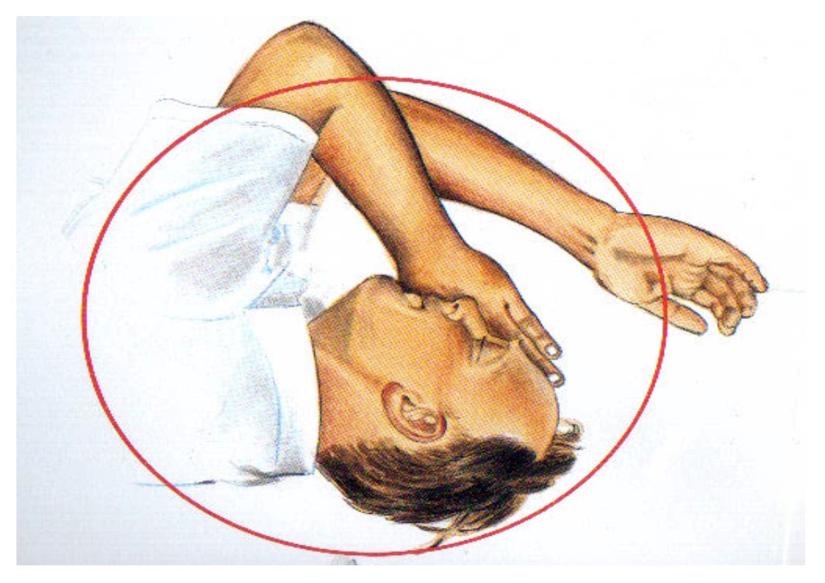
复苏成功后-------复原体位（侧卧位），防治误吸。
1
2
3
4

Slide 20
高质量的CPR
❖ 将重点继续放在高质量的CPR上
❖ 按压频率至少100 次/分（区别于大约100 次/分）
❖ 胸骨下陷深度至少 5 ㎝
❖ 按压后保证胸骨完全回弹
❖ 胸外按压时最大限度地减少中断
❖ 避免过度通气

Slide 21
心肺复苏 =（清理呼吸道） + 人工呼吸 + 胸外按压 + 后续的专业用药
心脏跳动停止者，如在4分钟内实施初步的CPR，在8分钟内由专业人员进一步心脏救生，生还的可能性最大。
因此，时间就是生命，速度是关键，初步的CPR按CAB进行。
C（circulation）：建立有效的人工循环
A（airway）：保持呼吸顺畅
B（breathing）：口对口人工呼吸

Slide 22
在我国，心肺复苏的普及率不到1%，我国猝死抢救成功率还不到万分之一。
CPR培训是基础必会的课程。然而，研究显示，这一技能会在接受培训后数月内逐渐生疏。
所以应进行反复、高频的培训来保证技能掌握的熟练度，并熟悉如何将患者转运到高质量部门进一步救治。

